Slide 1

MÔN : Khoa học
Bài 22: Sự hình thành cơ thể người
(tiết 1)

Slide 2
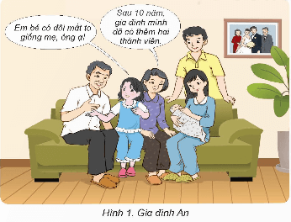
Khoa học:
Bài 22: Sự hình thành cơ thể người (tiết 1)
Quan sát các thế hệ trong gia đình An (hình 1) và cho biết:
- Gia đình An có mấy thế hệ?
- Gia đình An có 3 thế hệ: Ông bà, bố mẹ, An và em An.
- Sự thay đổi về số lượng thành viên trong gia đình An so với 10 trước. Sự thay đổi đó do đâu?
- Sự thay đổi về số lượng thành viên trong gia đình An so với 10 trước: So với 10 năm, trong gia đình An có thêm 2 thành viên là An và em An. Sự thay đổi đó do bố mẹ An đã sinh An và em An.

Slide 3


Khoa học:
Bài 22: Sự hình thành cơ thể người (tiết 1)
Quan sát hình 2, thảo luận về ý nghĩa của sự sinh sản ở người đối với xã hội.
a) Trẻ em đi học: Sự sinh sản ở người sẽ sinh ra các thế hệ tương lai của đất nước là trẻ em. Trẻ em đi học sẽ góp phần xây dựng đất nước hiện tại và trong tương lai.
b) Người trưởng thành tham gia lao động sản xuất: Sinh sản ở người tạo ra nguồn lao động từ người trưởng thành tham gia lao động sản xuất, phát triển kinh tế địa phương, đất nước.

Slide 4
MÔN : Khoa học
Bài 22: Sự hình thành cơ thể người
(tiết 2)

Slide 5




Slide 6
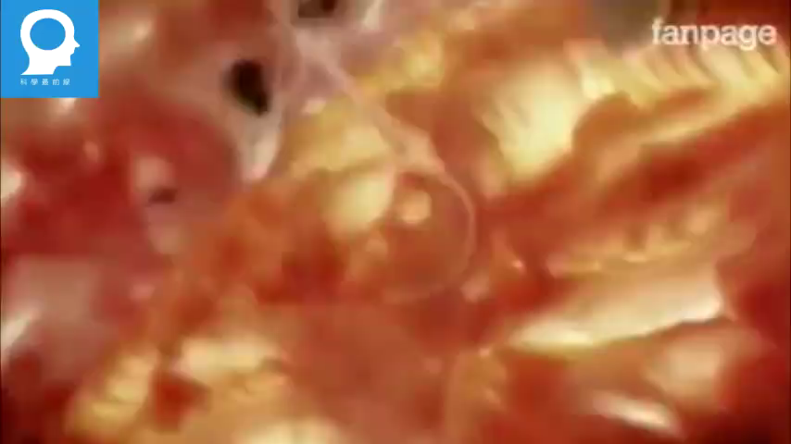
Khoa học:
Thứ …ngày .. tháng … năm 2025
Bài 22: Sự hình thành cơ thể người (tiết 2)

Slide 7
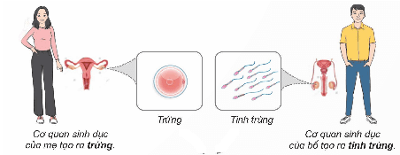
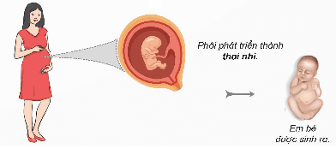
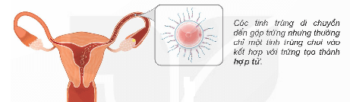
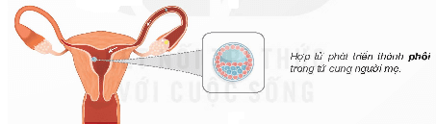
Khoa học:
Thứ …ngày .. tháng … năm 2025
Bài 22: Sự hình thành cơ thể người (tiết 2)
Quan sát trên hình 3 và nói về quá trình hình thành cơ thể người.

Slide 8
Khoa học:
Thứ …ngày .. tháng … năm 2025
Bài 22: Sự hình thành cơ thể người (tiết 2)
Quan sát trên hình 3 và nói về quá trình hình thành cơ thể người.
Quá trình hình thành cơ thể người: Cơ quan sinh dục của mẹ tạo ra trứng. Cơ quan sinh dục của bố tạo ra tinh trùng. Cơ thể người được hình thành từ sự kết hợp giữa trứng của mẹ và tinh trùng của bố qua thụ tinh. Các tinh trùng di chuyển đến gặp trứng nhưng thường chỉ một tinh trùng chui vào kết hợp với trứng tạo thành hợp tử. Hợp tử phát triển thành phôi trong tử cung người mẹ. Phôi phát triển thành thai nhi. Sau thời gian mang thai của người mẹ (9 tháng 10 ngày) em bé được sinh ra.

Slide 9
LUYỆN TẬP, VẬN DỤNG

Slide 10
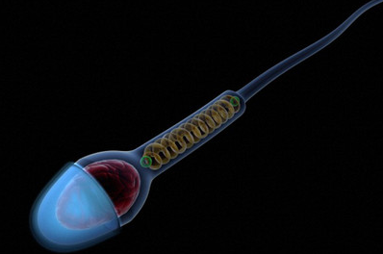


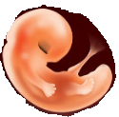
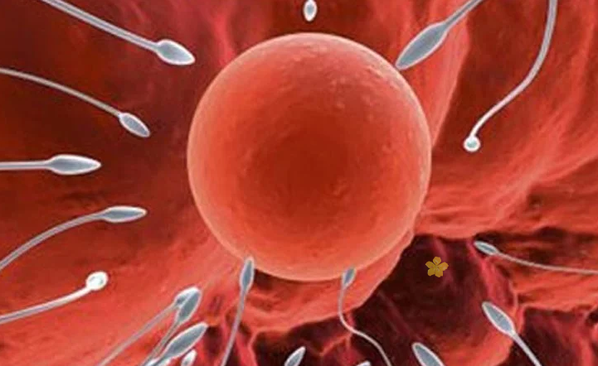
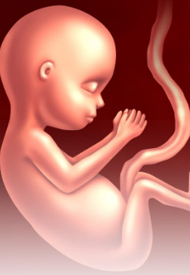
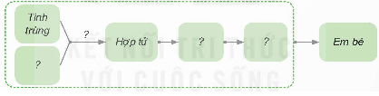
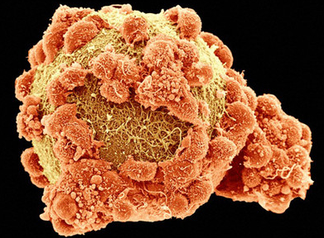
Khoa học:
Bài 22: Sự hình thành cơ thể người (tiết 2)
- Sử dụng các từ, cụm từ trứng, thai nhi, thụ tinh, phôi, viết sơ đồ sự hình thành cơ thể theo gợi ý:
Thụ tinh
Phôi
Thai nhi
Trứng
Cơ thể người được hình thành từ sự kết hợp giữa trứng của mẹ và tinh trùng của bố qua thụ tinh tạo thành hợp tử. Hợp tử phát triển thành phôi trong tử cung người mẹ. Phôi phát triển thành thai nhi. Khoảng 9 tháng sau thụ tinh, em bé được sinh ra.

